Slide 2
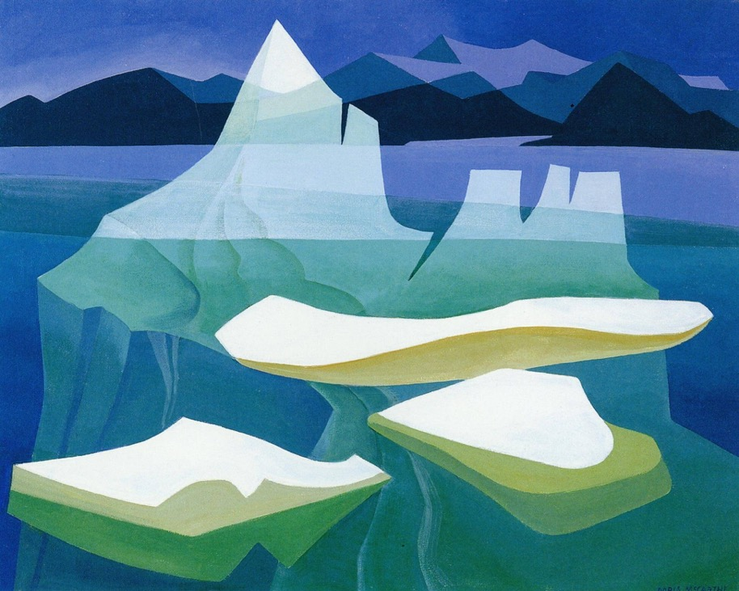
Doris McCarthy, Iceberg Fantasy No. 9 (Iceberg inventé nº 9), 1973. Après un séjour dans l’Arctique en 1972, les icebergs deviennent un motif récurrent dans l’œuvre de McCarthy.

Slide 3
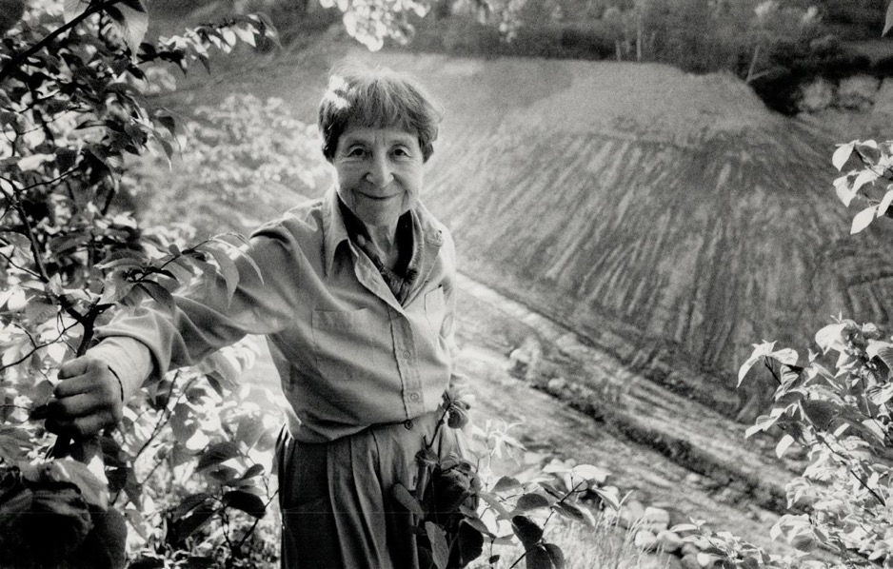
Doris McCarthy en 1989.

Slide 4
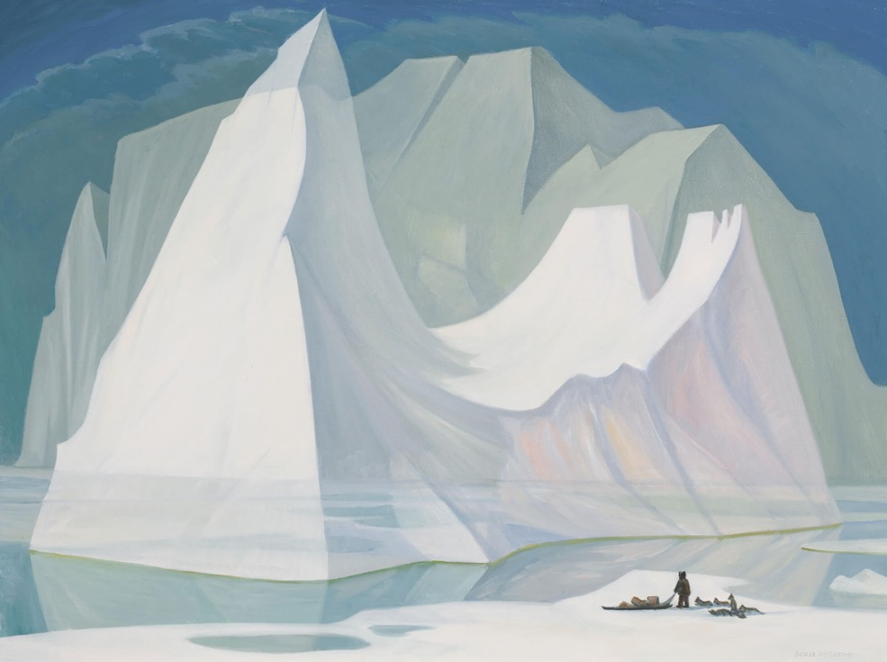
Doris McCarthy, Dog Team at the Berg (L’attelage de chiens près de l’iceberg), 1975. Les fréquents voyages de McCarthy dans l’Arctique ont servi de base à certaines de ses peintures de paysages les plus appréciées.

Slide 5
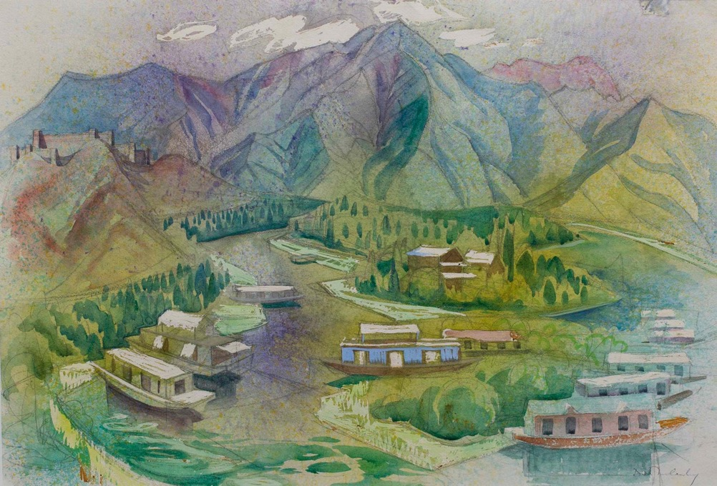
Doris McCarthy, Dhal Lake, Kashmir (Lac Dhal, Cachemire), 1961. Le voyage est le catalyseur d’une grande partie de l’œuvre de McCarthy, comme en témoignent les oeuvres représentant des paysages de contrées lointaines.

Slide 6
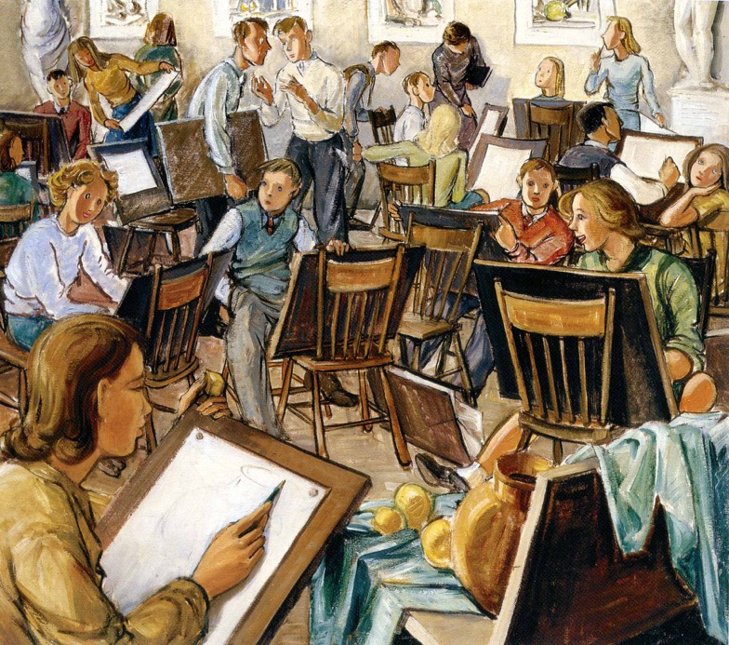
Doris McCarthy, The Drawing Class (Le cours de dessin), 1946. À titre de professeure d’art, McCarthy aime donner des cours de dessin comme celui représenté dans cette scène animée.

Slide 7
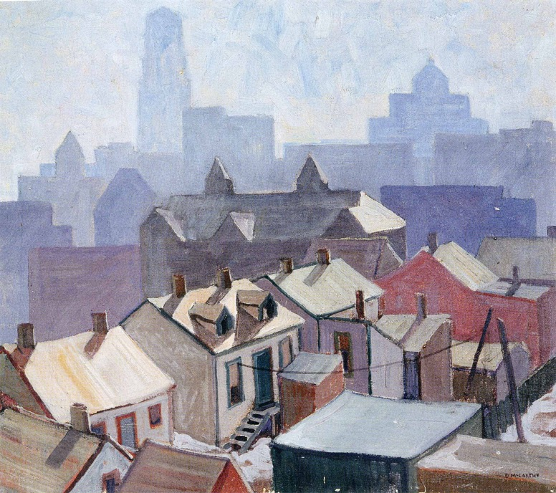
Doris McCarthy, View from the Toronto General Hospital (Vue de l’Hôpital général de Toronto), 1931. Cette intrigante composition du paysage urbain de Toronto a valu une place à McCarthy dans l’exposition annuelle de la Ontario Society of Artists, en 1931.

Slide 8
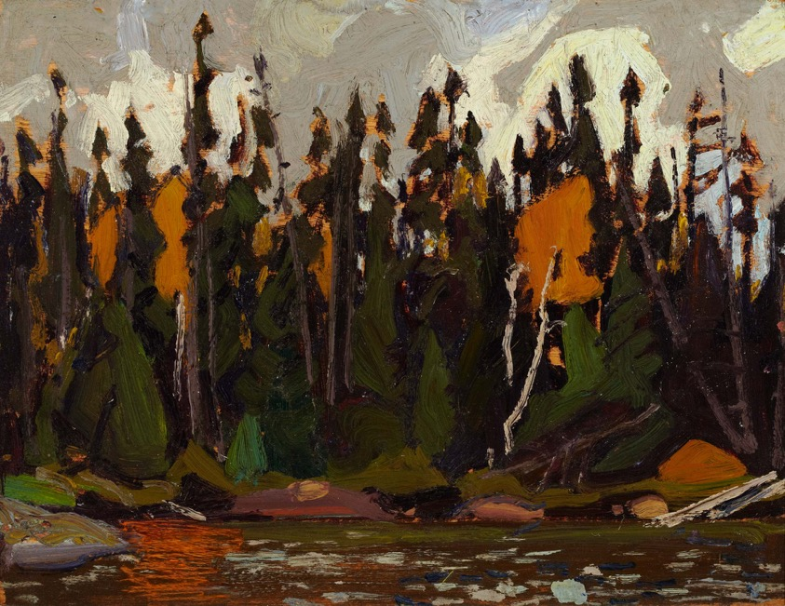
Arthur Lismer, Spruce, Algoma (Épinette, Algoma), 1922. Lismer est l’un des plus importants enseignants de McCarthy au Ontario College of Art.

Slide 9
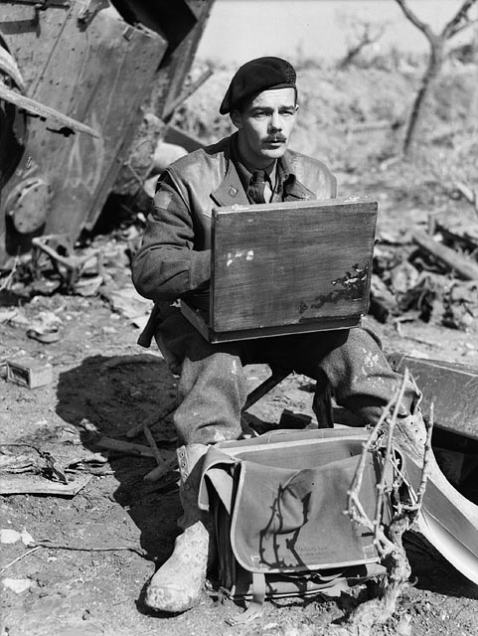
Le capitaine Lawren P. Harris, artiste de guerre officiel, réalisant des croquis pendant la Seconde Guerre mondiale.

Slide 10
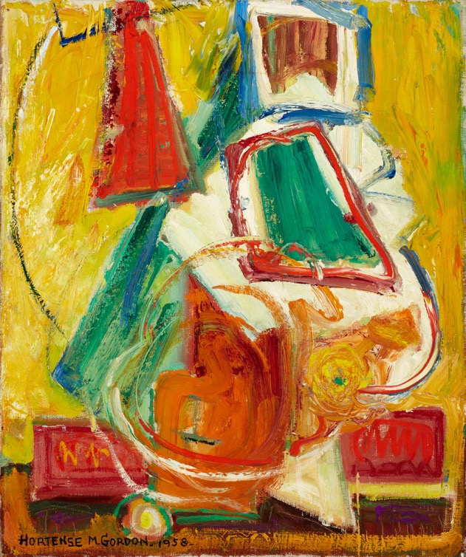
Hortense Gordon, Colour Rhythm (Rythme de couleurs), 1958.
Gordon expose ses abstractions colorées dans le cadre de la Canadian Abstract Exhibition (Exposition canadienne d’art abstrait), en 1953.

Slide 11
Doris McCarthy, City of Scarborough Flag (Drapeau de la ville de Scarborough), 1968.

Slide 12
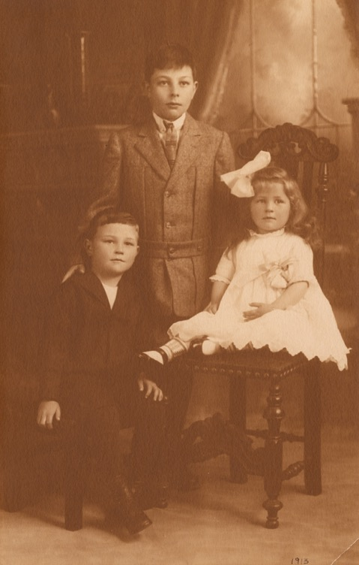
Doris McCarthy et ses frères Douglas (à gauche) et Kenneth (au centre), 1913.

Slide 13
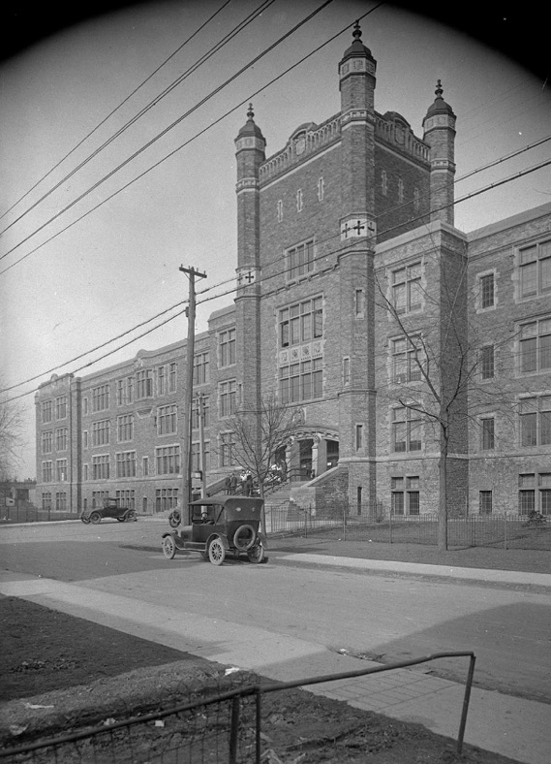
Central Technical School, Toronto, 23 mars 1921.

Slide 14
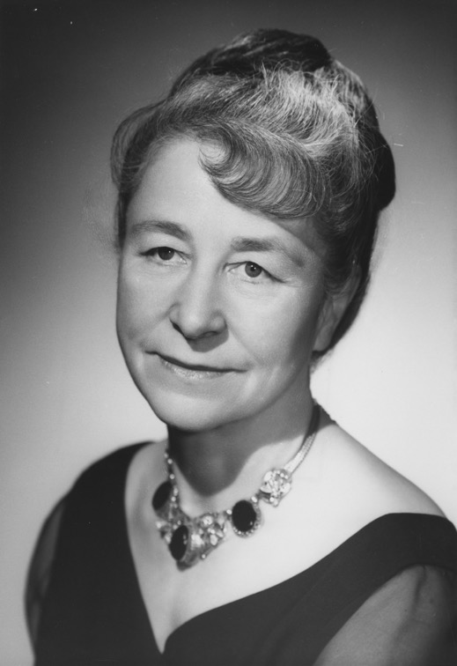
Portrait de Doris McCarthy à l’occasion du début de son mandat en tant que première femme présidente de la Ontario Society of Artists, 1966.

Slide 15
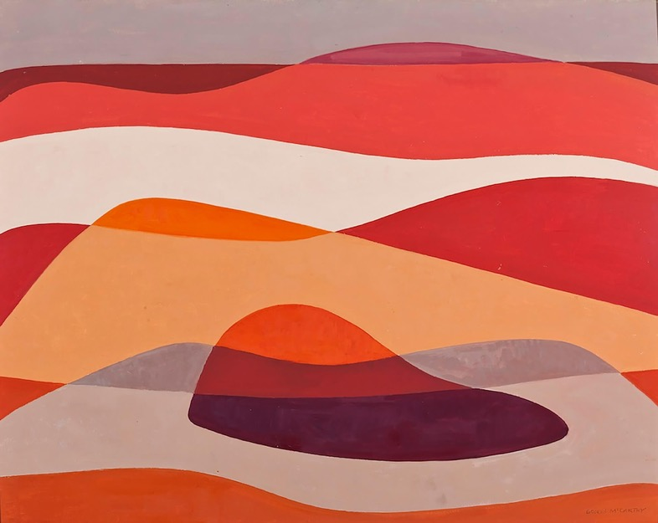
Activités d’apprentissage nº 1
Doris McCarthy, Rhythms of Georgian Bay (Rythmes de la baie Georgienne), 1966. En peignant des formes simples, McCarthy parvient à saisir les qualités particulières de la baie Georgienne dans cette œuvre saisissante et pourtant très abstraite.

Slide 16
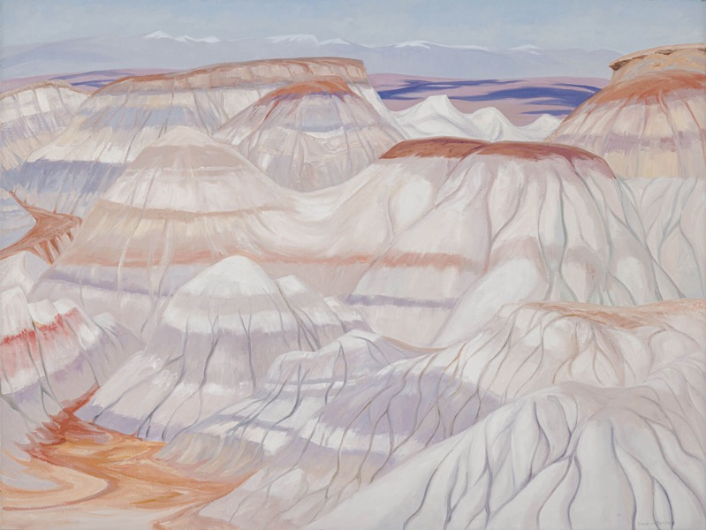
Activités d’apprentissage nº 1
Doris McCarthy, Badlands Revisited (Les badlands revisitées), 1989.
Après un voyage en Alberta en 1977, McCarthy choisit les badlands canadiennes comme sujet d’une série d’œuvres qu’elle produira plus tard en carrière.

Slide 17
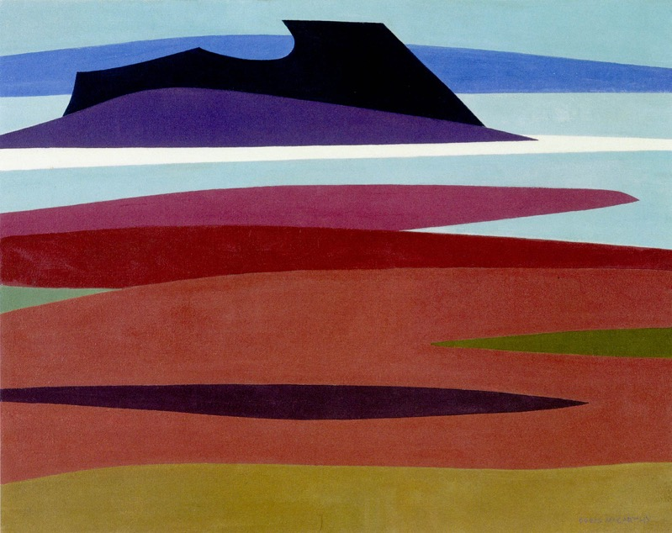
Activités d’apprentissage nº 1
Doris McCarthy, Dark Island (Île sombre), 1967. McCarthy réalise plus d’une centaine d’œuvres dans le style abstrait représenté dans ce tableau, entre les années 1960 et 1970.

Slide 18
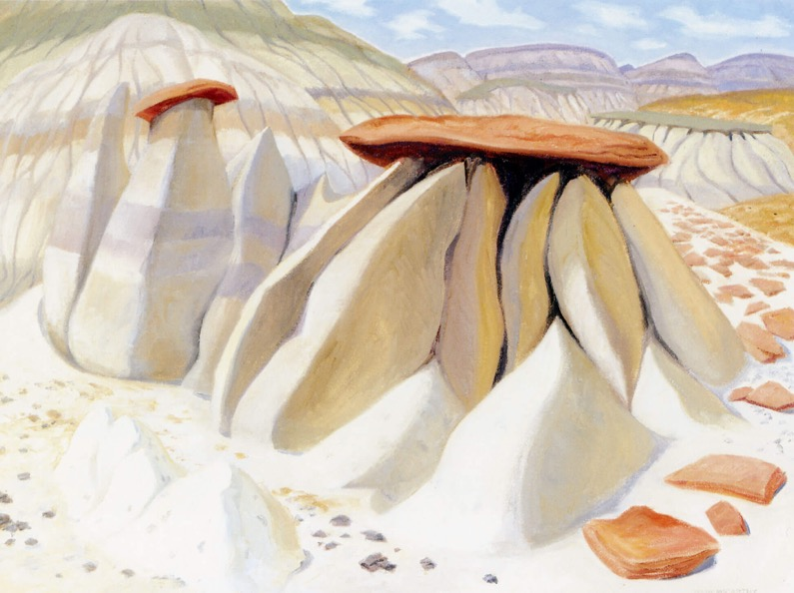
Activités d’apprentissage nº 1
Doris McCarthy, Hoodoos at Dinosaur Park (Cheminées de fée au Parc Dinosaur), 1994. Dans cette œuvre, McCarthy dépeint les étranges formations rocheuses du Parc provincial Dinosaur, qui se sont constituées naturellement au cours de millions d’années.

Slide 19
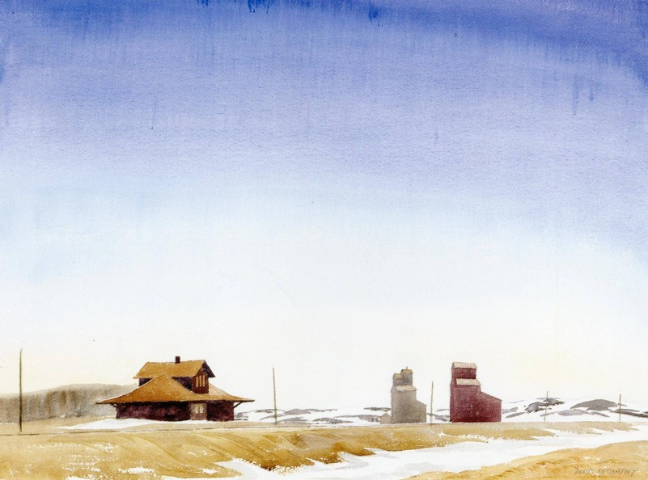
Activités d’apprentissage nº 1
Doris McCarthy, Rockglen, Saskatchewan, 1983. Cette image est dominée par un vaste ciel, qui caractérise les Prairies canadiennes.

Slide 20
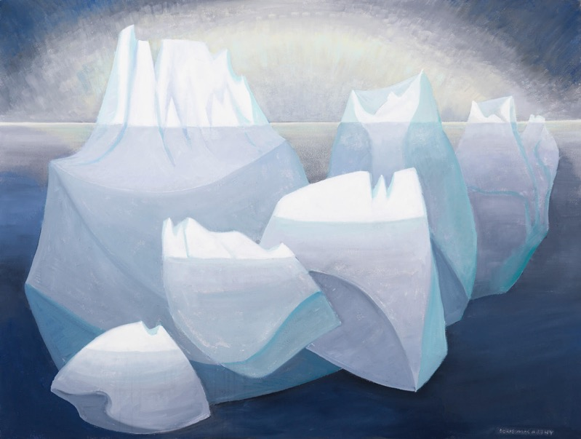
Activités d’apprentissage nº 2
Doris McCarthy, Aurora and the Bergs (L’aurore et les icebergs), 1996. Comme la plupart des œuvres d’icebergs peintes par McCarthy, cette peinture est basée sur une interprétation personnelle du paysage arctique.

Slide 21
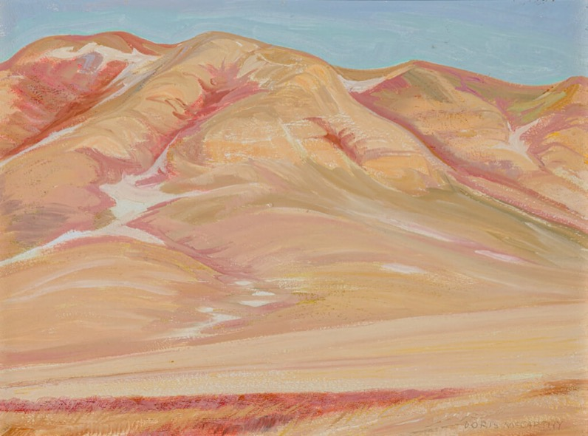
Activités d’apprentissage nº 2
Doris McCarthy, South Saskatchewan Hillocks (Collines du sud de la Saskatchewan), 1982. Dans ce tableau, McCarthy juxtapose le caractère plat du sol de la prairie à un motif d’imposantes collines.

Slide 22
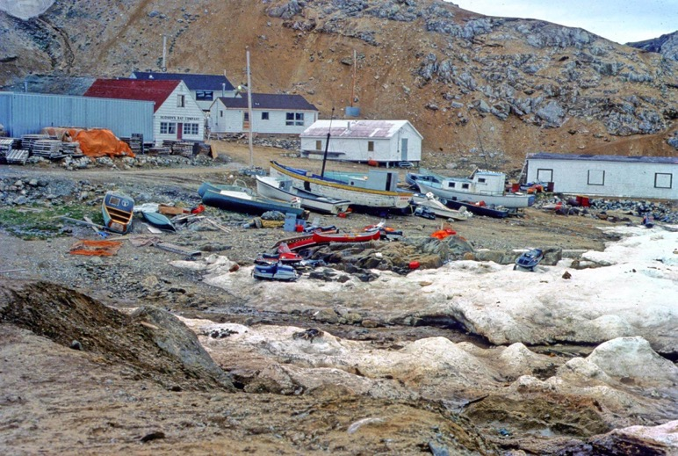
Activités d’apprentissage nº 2
Image de référence pour Houses and Boats on Shore (Maisons et embarcations sur la rive), s.d. McCarthy prend souvent des photos des lieux qu’elle visite pour enregistrer les changements de lumière et d’atmosphère, des éléments qu’elle s’efforce d’évoquer dans ses peintures.

Slide 23
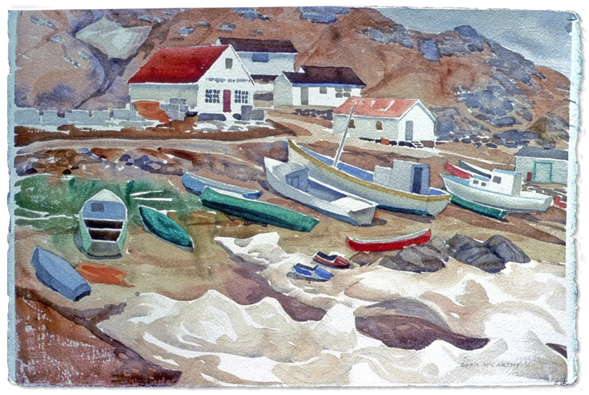
Activités d’apprentissage nº 2
Doris McCarthy, Houses and Boats on Shore (Maisons et embarcations sur la rive), s.d.
Cette peinture présente une ressemblance frappante avec une diapositive au sujet similaire, ce qui montre l’usage de la photographie comme aide-mémoire chez McCarthy.

Slide 24
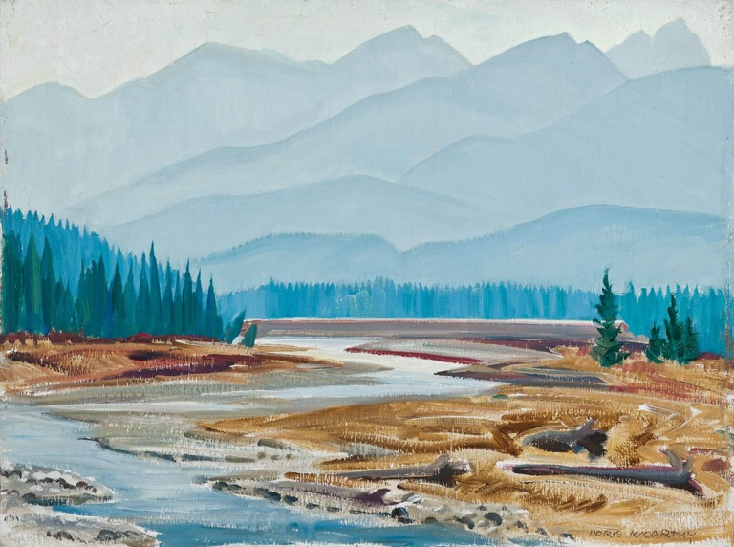
Activités d’apprentissage nº 2
Doris McCarthy, Kicking Horse River West of Field, B.C. (La rivière Kicking Horse à l’ouest de Field, C.-B.), 1974. Cette peinture des Rocheuses témoigne de l’approche de la composition propre à McCarthy, avec un chemin qui peut être tracé de l’avant à l’arrière-plan.

Slide 25
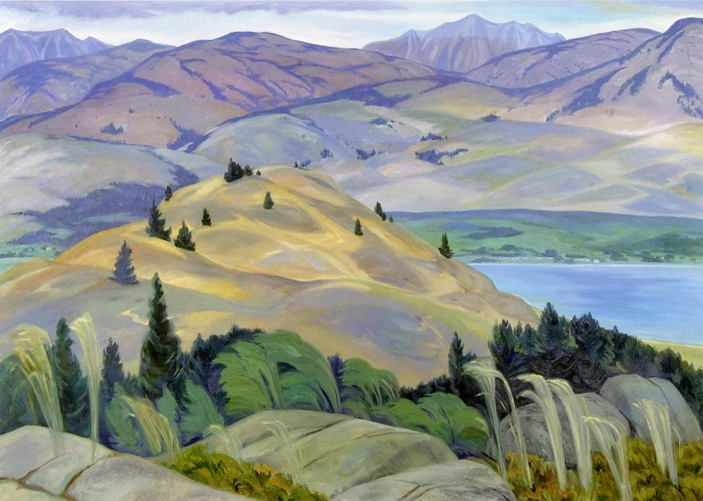
Activités d’apprentissage nº 2
Doris McCarthy, Okanagan Valley Near Osoyoos, B.C. (Vallée de l’Okanagan près d’Osoyoos, C.-B.), 1989. McCarthy illustre les lacs et les collines caractéristiques de la vallée de l’Okanagan, une région située au nord de la chaîne des Cascades.

Slide 26
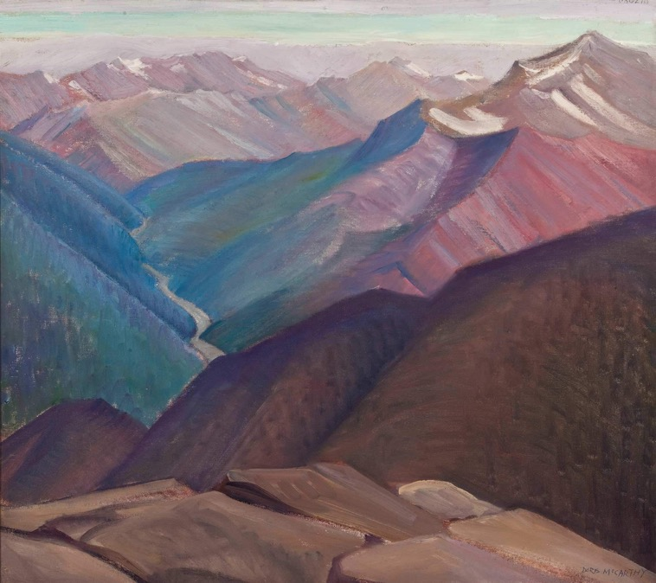
Exercice sommatif
Doris McCarthy, Valley of the Bow River Above Revelstoke (Vallée de la rivière Bow au-dessus de Revelstoke), 1938.
Cette image de la vallée donne à voir la perspective légèrement surélevée que McCarthy a affinée au cours de sa carrière.

Slide 27
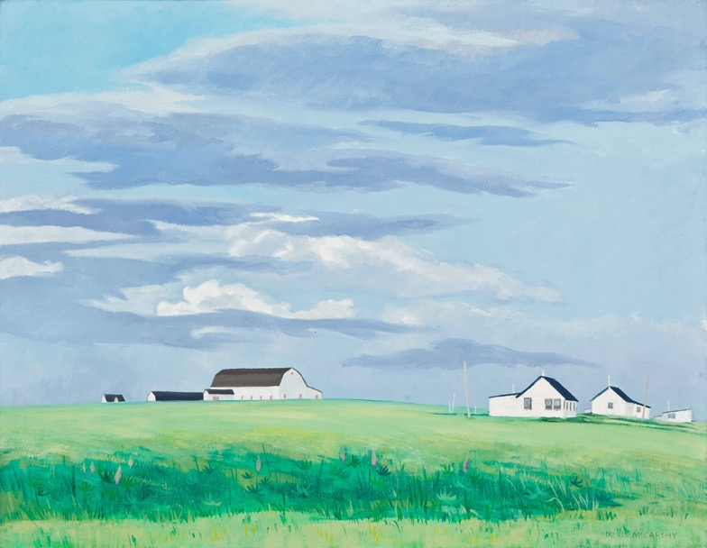
Exercice sommatif
Doris McCarthy, Neighbours, P.E.I. (Voisines, Î.-P.-É.), 1985. McCarthy compose cette scène dans la plus petite province canadienne, en portant attention aux relations entre l’être humain et le monde naturel.

Slide 28
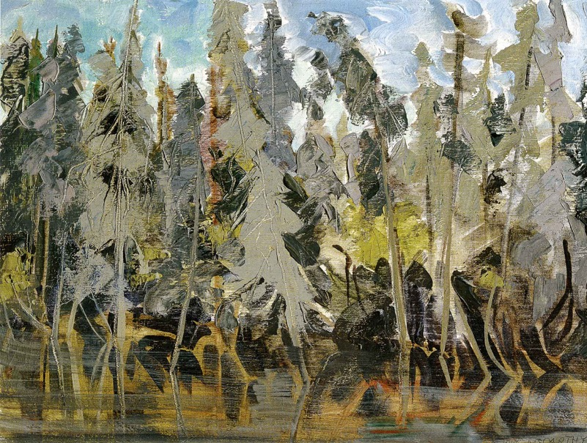
Exercice sommatif
Doris McCarthy, Grey Spruce in the Ditch (Épinettes grises en bordure du cours d’eau), 1977. Dans cette œuvre très tactile, McCarthy tente de rendre différentes textures et des détails simplement par son coup de pinceau.

Slide 29
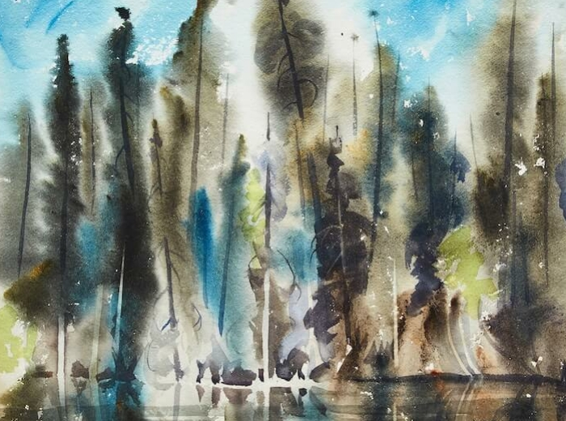
Exercice sommatif
Doris McCarthy, Grey Spruce, Inuvik (Épinettes grises, Inuvik), 1977. D’après son titre, cette peinture a probablement été réalisée lors du voyage de McCarthy à Inuvik, dans les Territoires du Nord-Ouest, en juin 1977.

Slide 30
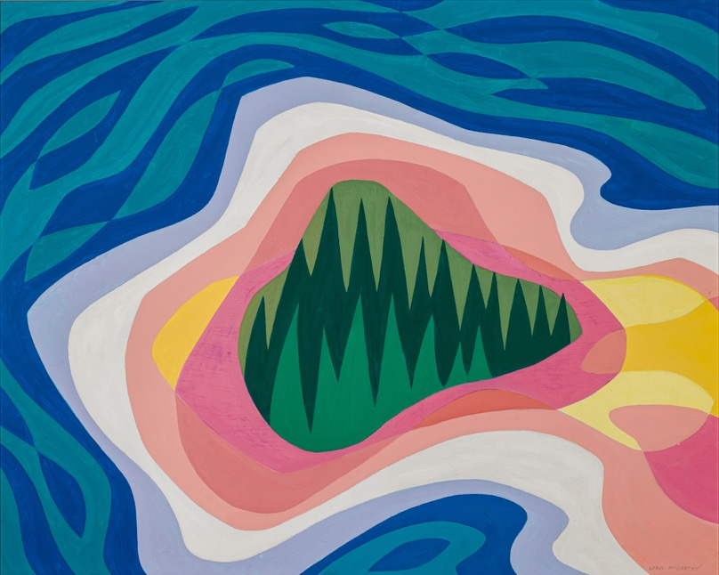
Doris McCarthy, Georgian Bay From the Air (La baie Georgienne vue du ciel), 1966.
Dans ses paysages hard-edge, McCarthy repousse les limites entre l’art figuratif et l’art abstrait.

Slide 31
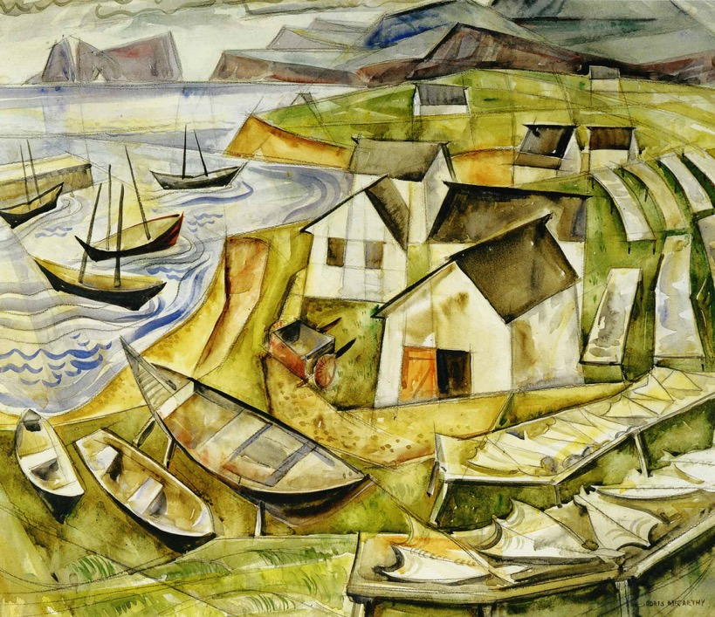
Doris McCarthy, Mal Bay with Fish Rack (Mal-Bay avec des vigneaux), 1954. McCarthy développe ses techniques de composition caractéristiques dans des œuvres comme celle-ci, représentant un village de pêche au Québec.

Slide 32
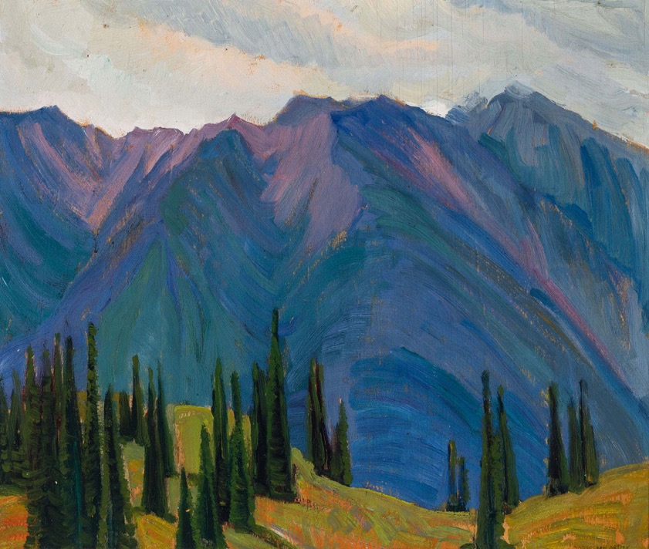
Doris McCarthy, Mountains Near Revelstoke, B.C. (Montagnes près de Revelstoke, C.-B.), 1937. Cette peinture des montagnes Rocheuses près de Revelstoke a été peinte lors du premier voyage de McCarthy en Colombie-Britannique.

Slide 33
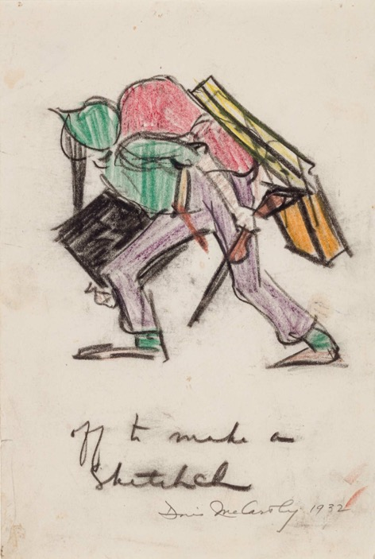
Doris McCarthy, Off to Make a Sketch (En route pour faire un croquis), 1932. Dès le début de sa carrière, McCarthy documente ses nombreux voyages de peinture par de petits croquis comme celui-ci.

Slide 34
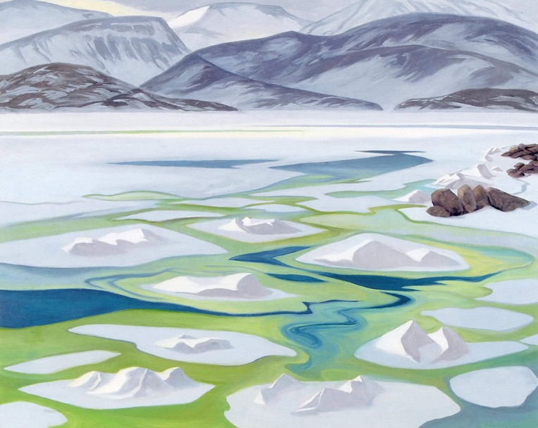
Doris McCarthy, Broughton Ballet (Ballet de Broughton), 1978. L’évolution des paysages de McCarthy va de pair avec une évolution de sa palette : les couleurs sont pour elle un moyen d’exprimer les sentiments d’un lieu.

